Slide 1
Проект „Твоят час“ клуб „Туризъм“
При СУ“Св.Климент Охридски“ гр. Костенец

Slide 2
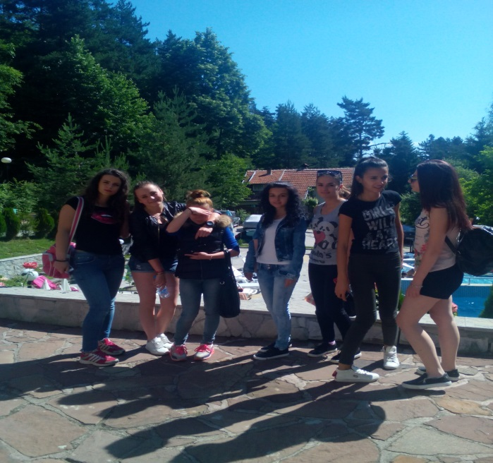
Дейност на клуба
I.Запознаване и разграничаване на видовете туризъм в родния ни край
Балнеоложки туризъм
- курорт Момин проход
- курорт Вили Костенец
- курорт Пчелински бани
- курорт Долна баня

Slide 3
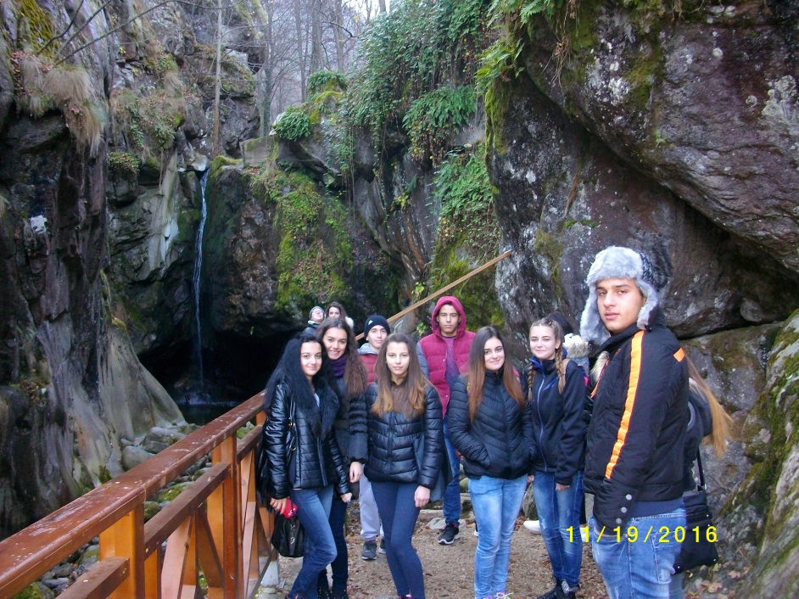
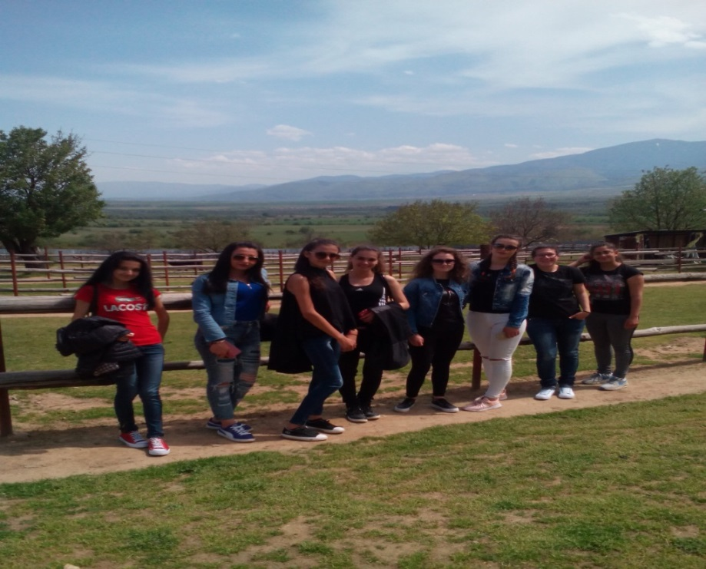
Екологичен туризъм
- Национален парк „Рила
- екопътеки

Slide 4
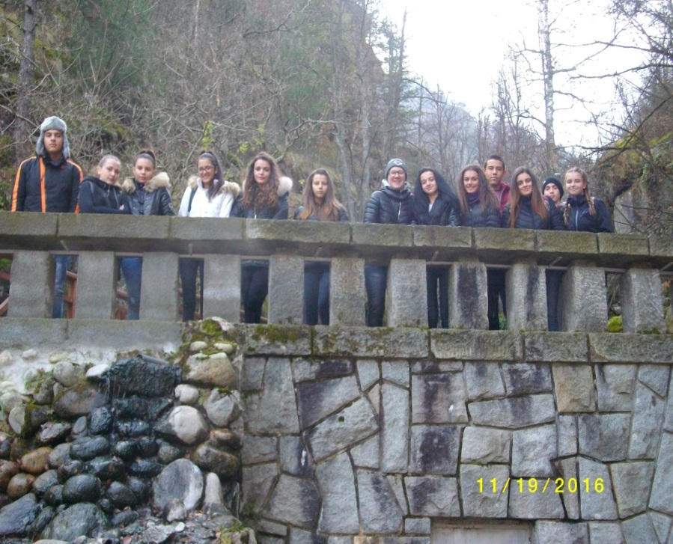
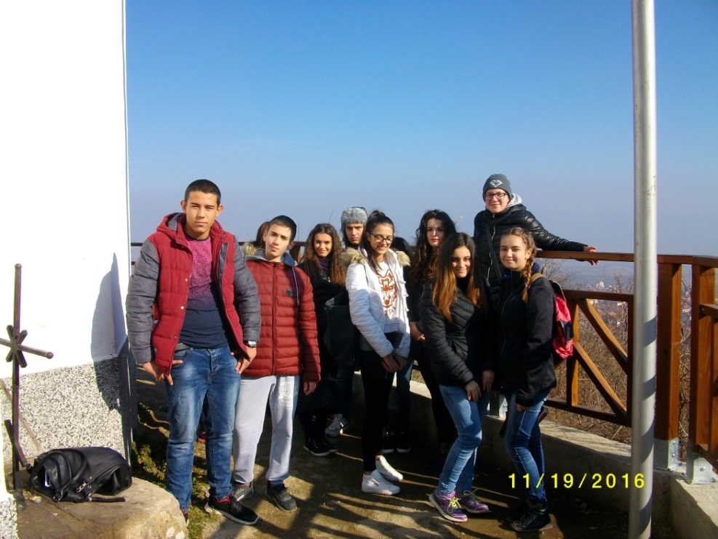
Планински туризъм
Преход сред природата – хармония и чист въздух

Slide 5
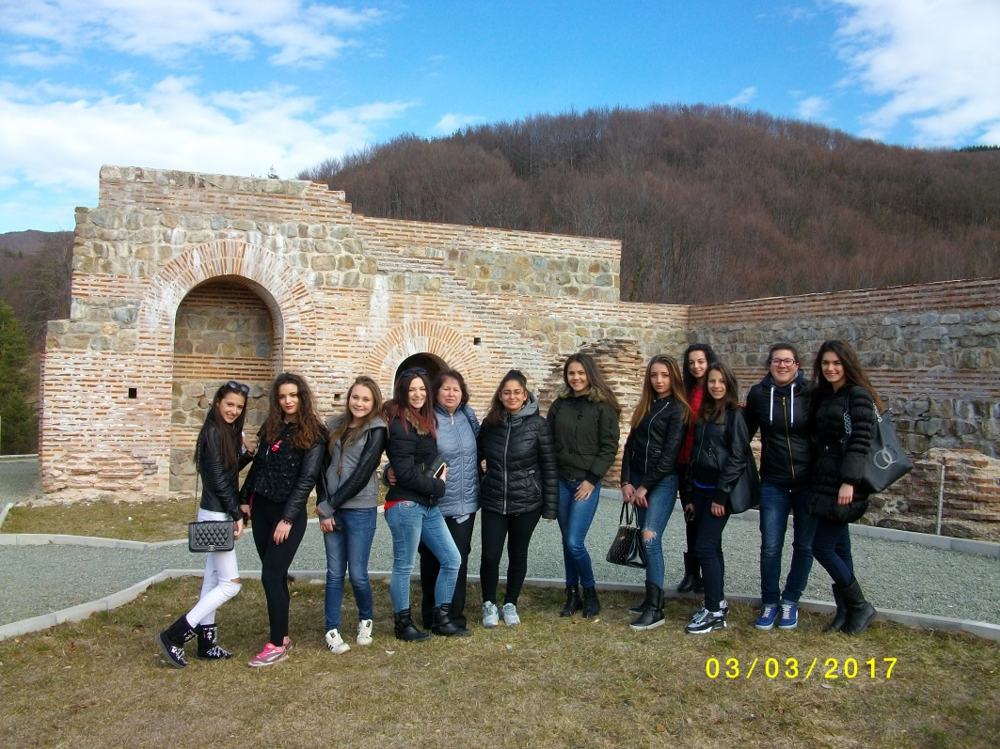
Културно-познавателен туризъм
Храмове,параклиси и крепости

Slide 6
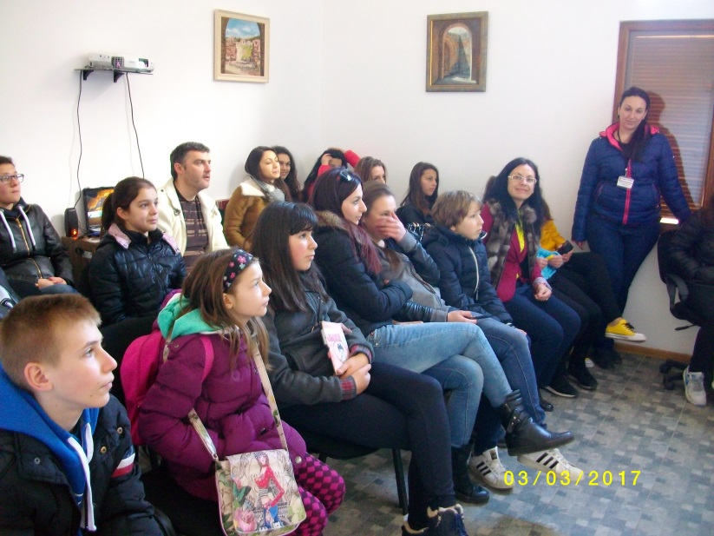
Траянови врата

Slide 7
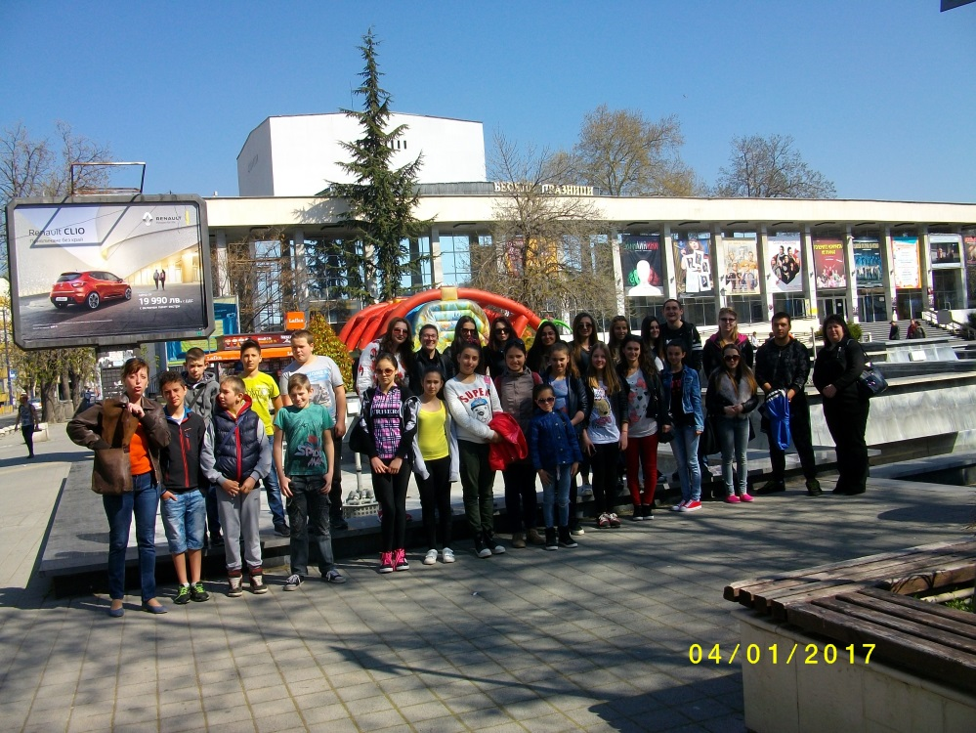
Пазарджик

Slide 8
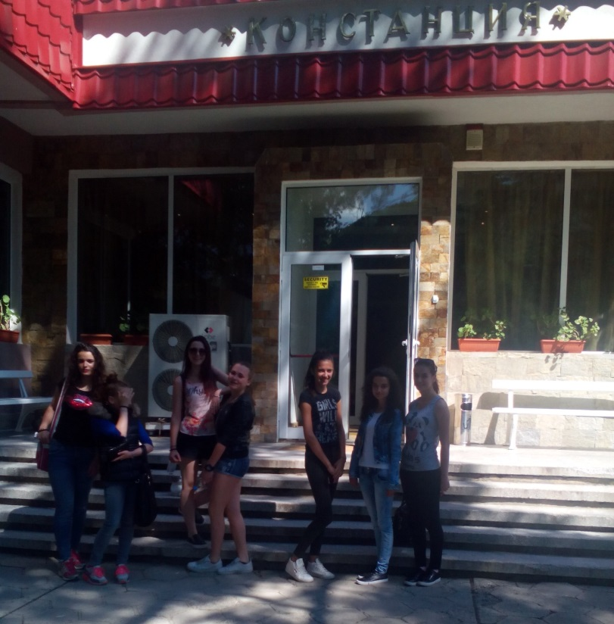
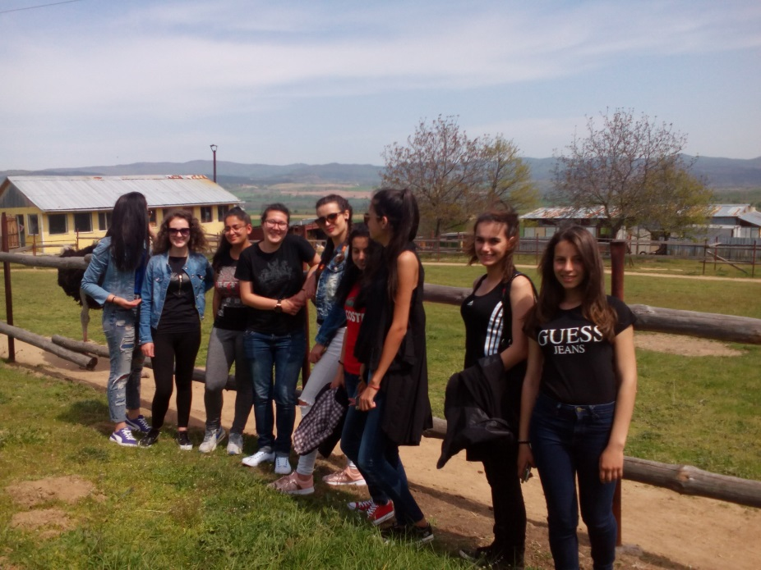
Срещи с хора,работещи в сферата на туризма
Разговори и беседи с управители на хотели и други туристически дестинации

Slide 10
Ферма за щрауси,гр.Долна баня

Slide 11
Изготвяне на виртуални туристически маршрути

Slide 13
Нашият клуб съумя да организира ученически отдих,свързан с развлекателна, опознавателна и образователна насоченост.

